Slide 1
Stan finansów JST – raport organizacji samorządowych
Andrzej Porawski

Slide 2
Sytuacja finansowa samorządów
raport dla Komisji Wspólnej Rządu i Samorządu Terytorialnego
na posiedzenie w dniu 17 lipca 2019 r.,
uzupełniony po debacie na posiedzeniach Komisji i Zespołu,
skorygowany ma podstawie danych z WFP z 20 stycznia 2020 r.
i wstępnych danych Ministerstwa Finansów, podanych 28 lutego 2020 r.

Slide 3
Wzrost dochodów i wydatków 2004 - 2018
dochody własne wzrosły z 62,9 do 124 mld zł (o 97%)
część oświatowa subwencji ogólnej wzrosła z 25,8 do 43,1 mld zł (o 72%)
wydatki bieżące na oświatę wzrosły z 34 do 70,5 mld zł (o 107%)
wydatki bieżące wzrosły z 76,2 do 206,5 mld zł (o 170%)
wydatki bieżące bez świadczeń 500+ wzrosły z 76,2 do 181 mld zł (o 138%)

Slide 4
Wzrost dochodów - zmiana struktury

Slide 5
Wzrastające koszty w ostatnich latach
Wydatki bieżące samorządów
wynagrodzenia i pochodne
2015 | 71,44 mld zł
2018 | 82,70 mld zł
wzrost | 11,26 mld zł
zakup usług i materiałów
2015 | 38,82mld zł
2018 | 46,72mld zł
wzrost | 7,90 mld zł
razem wzrost | 19,16 mld zł
wzrost PIT i CIT 2015 – 2018 | 15,43 mld zł

Slide 6
Wpływy z PIT

Slide 7
Wydatki bieżące bez świadczeń 500+

Slide 8
Luka finansowa w oświacie

Slide 9
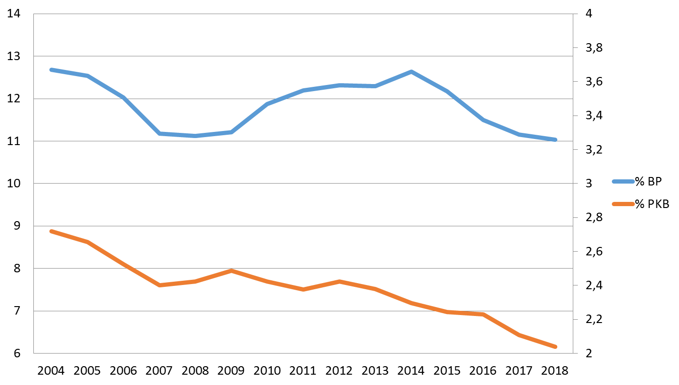
Subwencja oświatowa w relacji do BP i PKB

Slide 10
Prawda o dotacjach
Wzrost dotacji w roku 2014 był skutkiem wprowadzenia dotacji na przedszkola, a skok od roku 2016 – programu 500+

Slide 11
Rozwój czy stagnacja ?
Łączne wydatki inwestycyjne wyniosły narastająco 543 mld zł, dotacje inw. UE – 134 mld zł, dotacje inw. kraj. – 53 mld zł, nadwyżka operacyjna – 247 mld zł; dług 2019 – 80 mld zł

Slide 12
Dziękuję za uwagę

